Slide 1
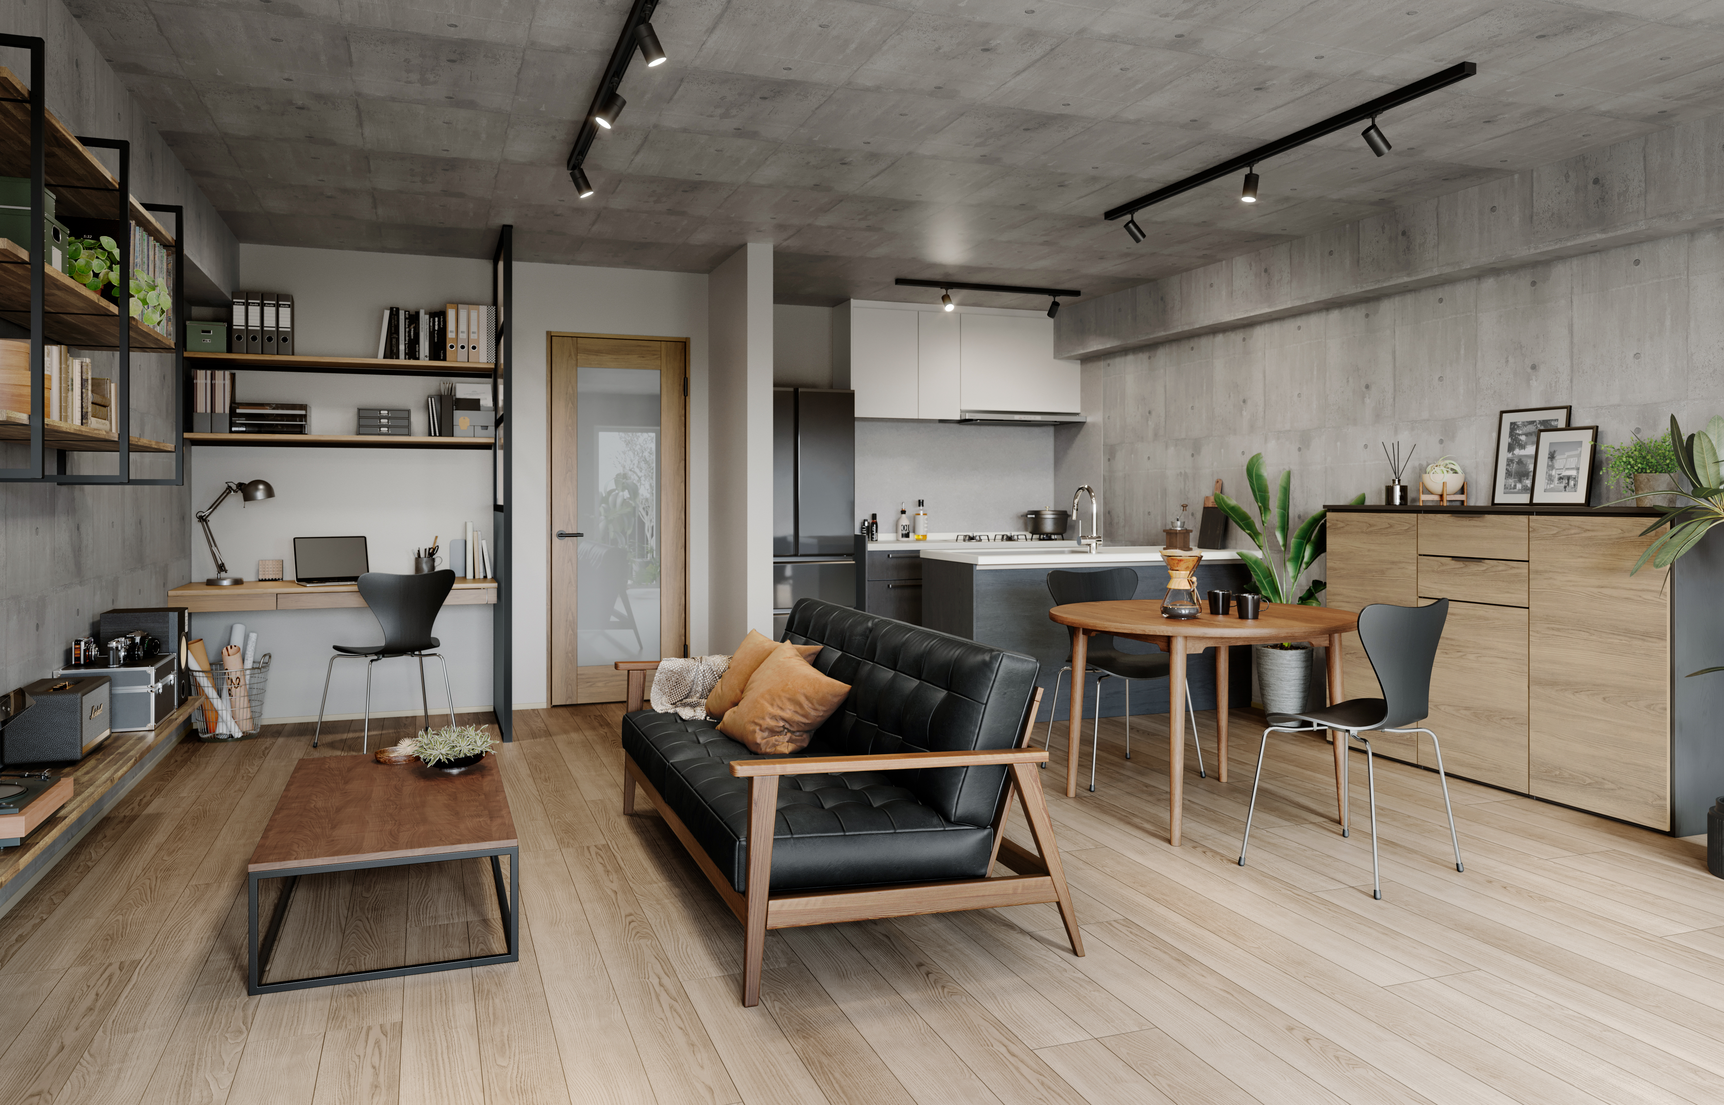

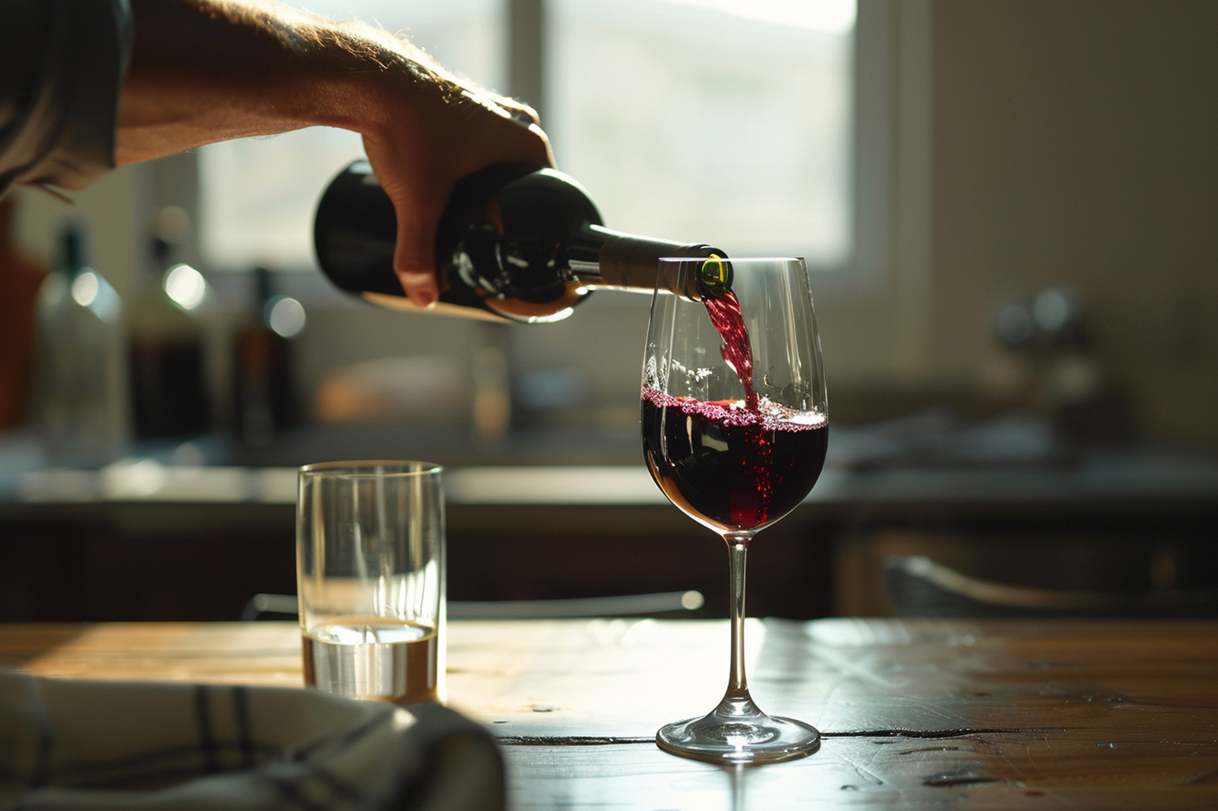
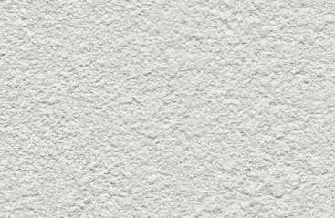
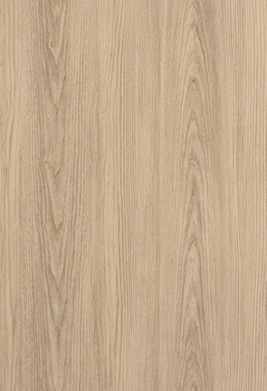
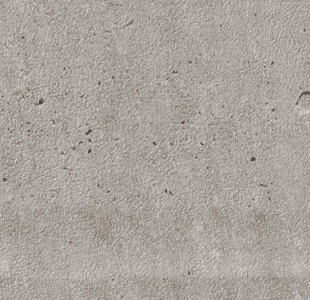
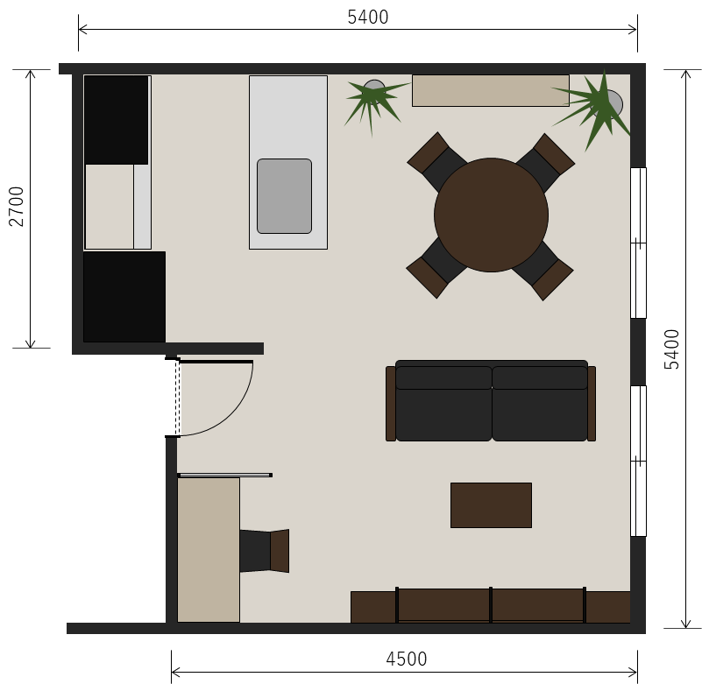

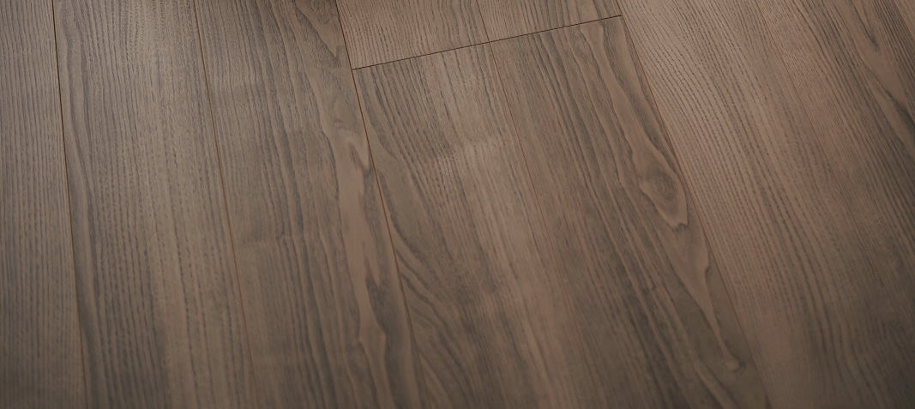
SMART Life Style - MODERN
SM-MO-02
シンプルだけどミニマムではない、ビンテージではないけどテイスティー、私に心地良くフィットするライフスタイル。
壁紙：品番RE53053（サンゲツ）
ドライな木目とタイトなブラックが織りなすすっきりとしたシンプルさと心地よいノスタルジックさは、現実よりもずっと長い時間をかけて自分たちの場所としてなじんできたような、独特の感覚。
余計なものはないが必要なものは全てある、料理と食事、仕事をこなし、 自然体でくつろぐ。
ここでは自分たちの価値観とライフスタイルが絶妙にマッチしている。
内装ドア：
グレージュアッシュ柄
壁紙：品番FE76652（サンゲツ）
幅木：パールグレー柄
#ミックススタイル、 #在宅ワーク、 #リノベーション
床材：エイジドチェスナット柄

